Slide 1
思いやり算
～人を笑顔にする算数～
＋ たすけ合うと
大きな力に
－ ひき受けると
喜びがうまれる
× 声をかけると
一つになれる
÷ いたわると
笑顔は返ってくる
Notes:
（読む）

Slide 2
思いやり算
～人を笑顔にする算数～
＋ たすけ合うと
大きな力に
－ ひき受けると
喜びがうまれる
× 声をかけると
一つになれる
÷ いたわると
笑顔は返ってくる
Notes:
四角に入る言葉は？

Slide 3
思いやり算
～人を笑顔にする算数～
＋ たすけ合うと
大きな力に
－ ひき受けると
喜びがうまれる
× 声をかけると
一つになれる
÷ いたわると
笑顔は返ってくる
Notes:
「たす」

Slide 4
思いやり算
～人を笑顔にする算数～
＋ たすけ合うと
大きな力に
－ ひき受けると
喜びがうまれる
× 声をかけると
一つになれる
÷ いたわると
笑顔は返ってくる
Notes:
四角に入る言葉は？

Slide 5
思いやり算
～人を笑顔にする算数～
＋ たすけ合うと
大きな力に
－ ひき受けると
喜びがうまれる
× 声をかけると
一つになれる
÷ いたわると
笑顔は返ってくる
Notes:
「ひき」

Slide 6
思いやり算
～人を笑顔にする算数～
＋ たすけ合うと
大きな力に
－ ひき受けると
喜びがうまれる
× 声をかけると
一つになれる
÷ いたわると
笑顔は返ってくる
Notes:
四角に入る言葉は？

Slide 7
思いやり算
～人を笑顔にする算数～
＋ たすけ合うと
大きな力に
－ ひき受けると
喜びがうまれる
× 声をかけると
一つになれる
÷ いたわると
笑顔は返ってくる
Notes:
「かける」

Slide 8
÷
思いやり算
～人を笑顔にする算数～
＋ たすけ合うと
大きな力に
－ ひき受けると
喜びがうまれる
× 声をかけると
一つになれる
÷ いたわると
笑顔は返ってくる
Notes:
四角に入る言葉は？

Slide 9
÷
思いやり算
～人を笑顔にする算数～
＋ たすけ合うと
大きな力に
－ ひき受けると
喜びがうまれる
× 声をかけると
一つになれる
÷ いたわると
笑顔は返ってくる

Slide 10
÷
思いやり算
～人を笑顔にする算数～
＋ たすけ合うと
大きな力に
－ ひき受けると
喜びがうまれる
× 声をかけると
一つになれる
いたわると
笑顔は返ってくる
Notes:
「わる」

Slide 11
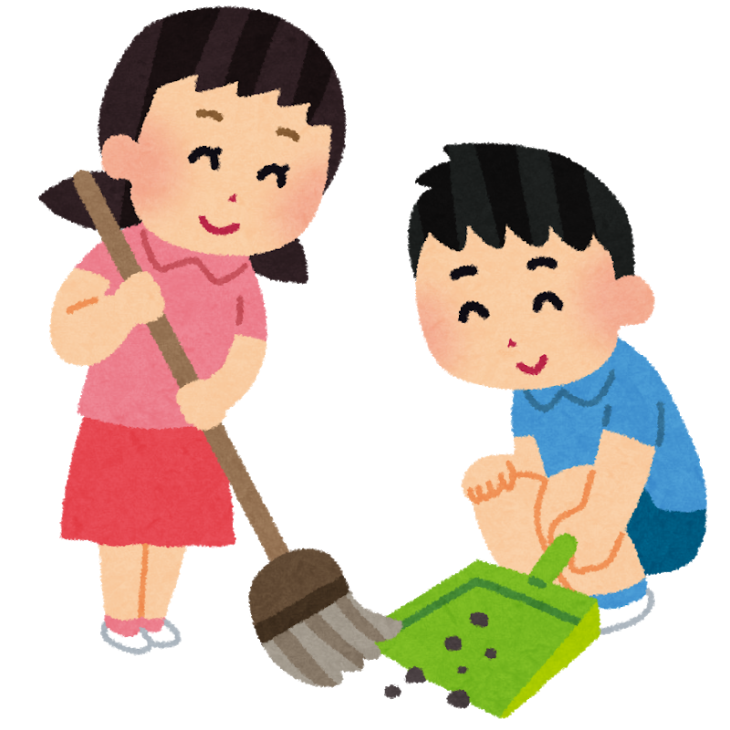
思いやり算
～人を笑顔にする算数～
＋ たすけ合うと
大きな力に
－ ひき受けると
喜びがうまれる
× 声をかけると
一つになれる
÷ いたわると
笑顔は返ってくる
Notes:
何算を使っている？（答えは一つでない）

Slide 12
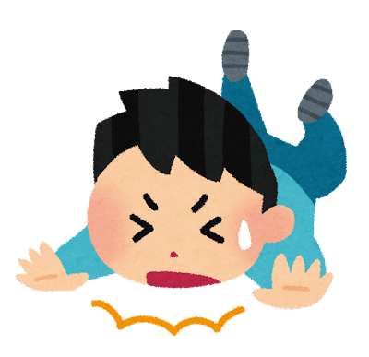
思いやり算
～人を笑顔にする算数～
＋ たすけ合うと
大きな力に
－ ひき受けると
喜びがうまれる
× 声をかけると
一つになれる
÷ いたわると
笑顔は返ってくる
Notes:
何算を使っている？（答えは一つでない）

Slide 13
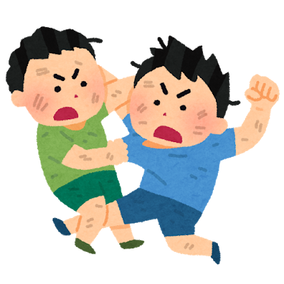
思いやり算
～人を笑顔にする算数～
＋ たすけ合うと
大きな力に
－ ひき受けると
喜びがうまれる
× 声をかけると
一つになれる
÷ いたわると
笑顔は返ってくる
Notes:
何算を使っている？（答えは一つでない）

Slide 14
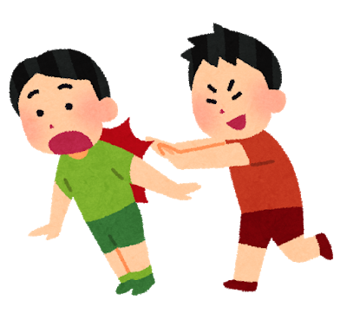
思いやり算
～人を笑顔にする算数～
＋ たすけ合うと
大きな力に
－ ひき受けると
喜びがうまれる
× 声をかけると
一つになれる
÷ いたわると
笑顔は返ってくる
Notes:
何算を使っている？（答えは一つでない）

Slide 15
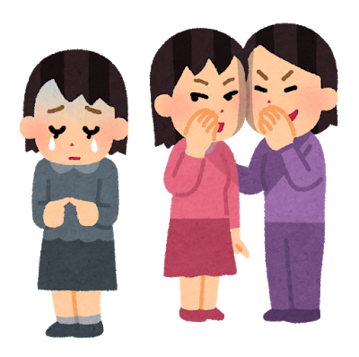
思いやり算
～人を笑顔にする算数～
＋ たすけ合うと
大きな力に
－ ひき受けると
喜びがうまれる
× 声をかけると
一つになれる
÷ いたわると
笑顔は返ってくる
Notes:
何算を使っている？（答えは一つでない）

Slide 16
÷
思いやり算
～人を笑顔にする算数～
＋ たすけ合うと
大きな力に
－ ひき受けると
喜びがうまれる
× 声をかけると
一つになれる
÷ いたわると
笑顔は返ってくる
Notes:
（印刷したら教室に掲示できます。）

Slide 17
やさしいでしょ、 思いやり算

